Slide 1
Deep learning alapú jelfeldolgozás
Dámsa Levente
MSc Vill.
Konzulens:
Szegletes Luca

Slide 2
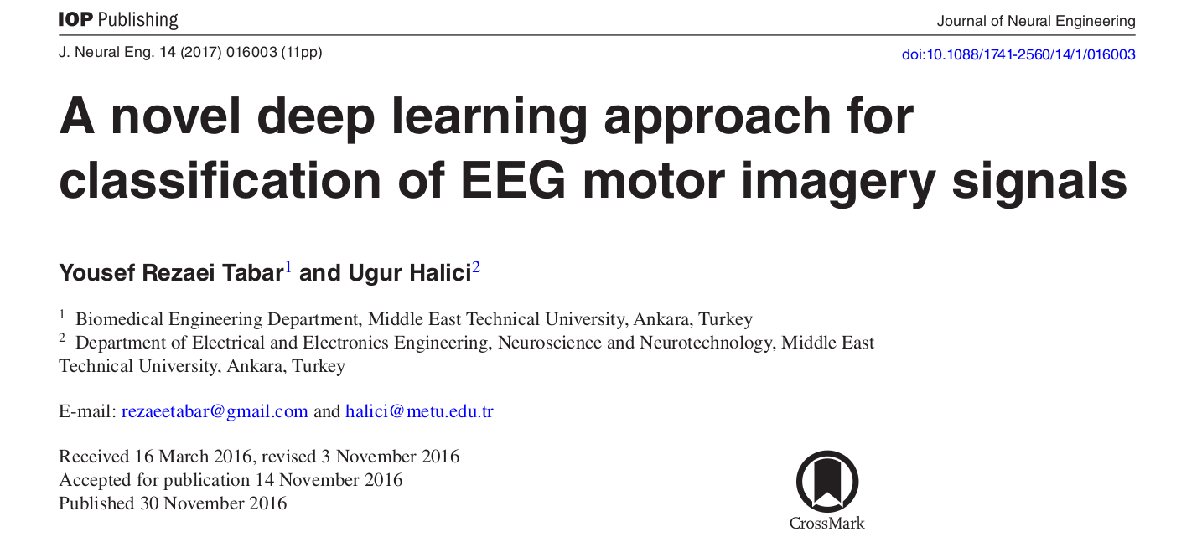
Feladat
Meglévő cikk reprodukálása
Agyi jelek klasszifikációja
Jelfeldolgozás
CNN háló
CNN-SAE háló

Slide 3
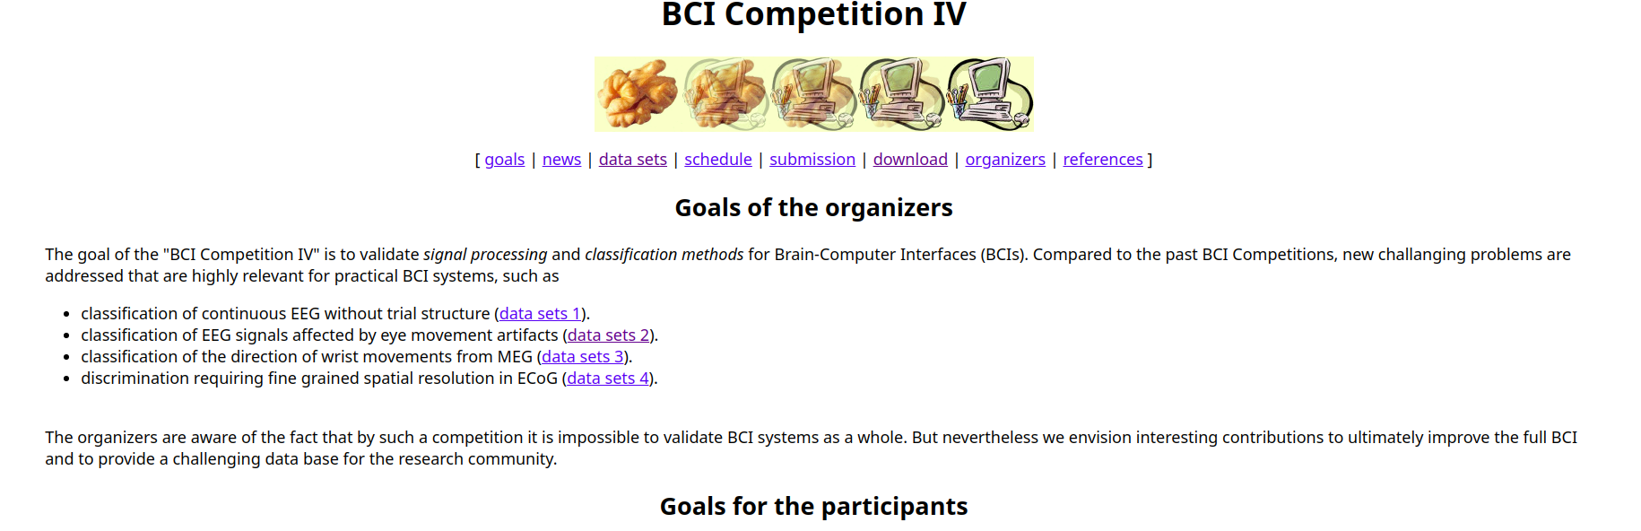
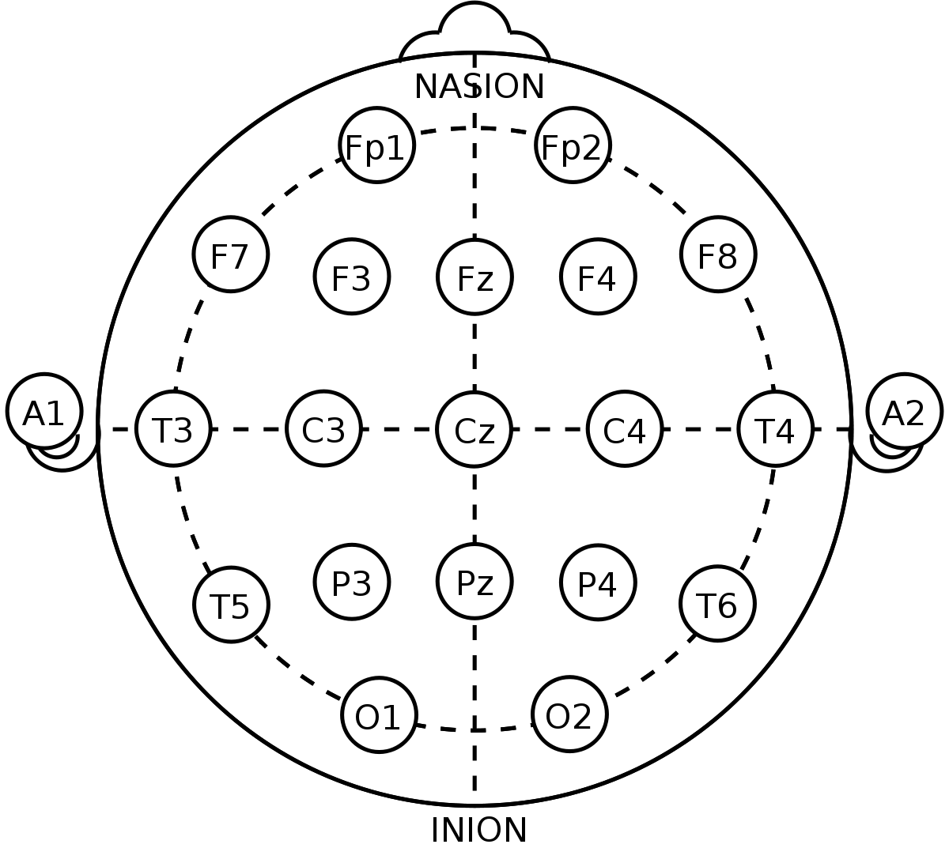
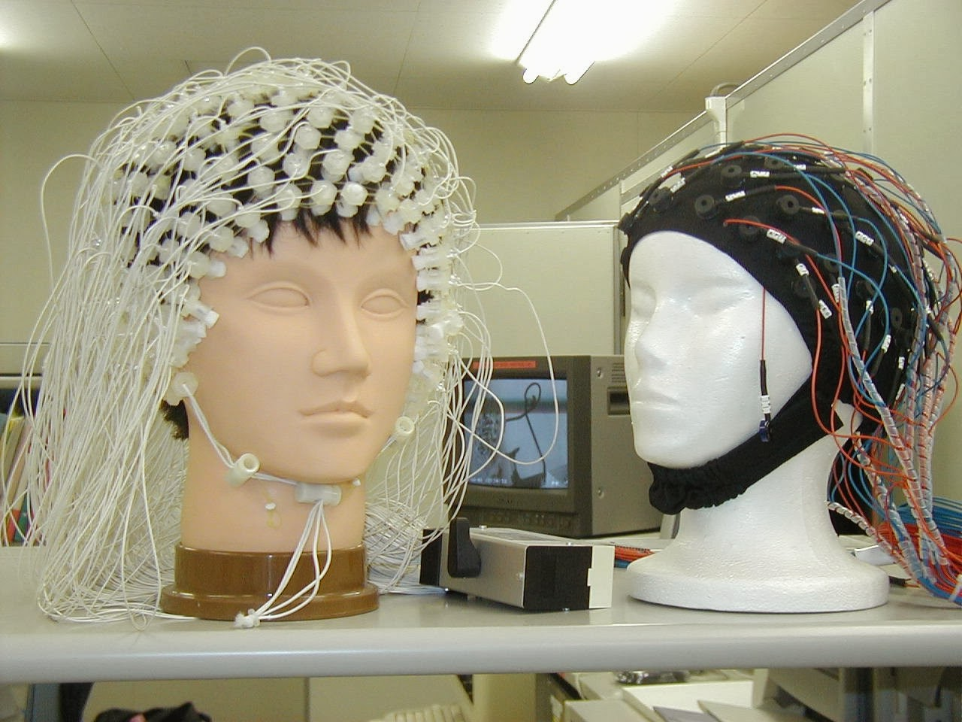
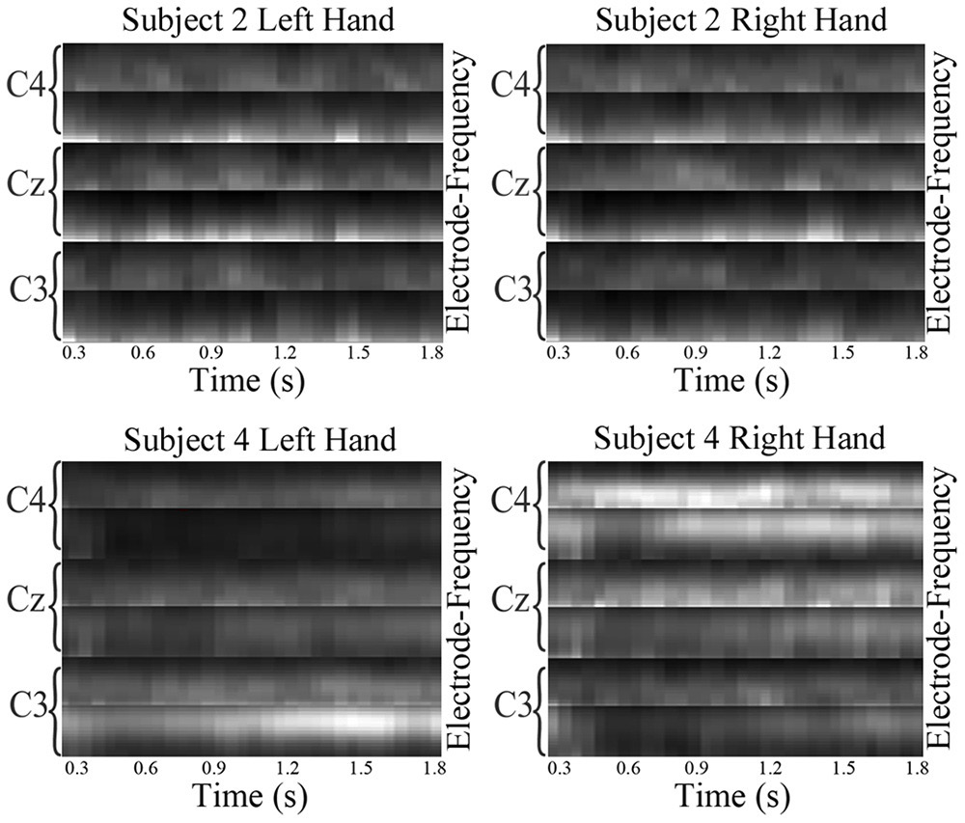
Miből indulunk ki
BCI competition
EEG jelek
3 elektróda ( C3 Cz C4)
9 alany
Feladat:
jobb vagy bal kéz mozgatásra gondolt
Elméleti háttér: ERD ERS
Cím: Fénykép, készítette: Ismeretlen szerző, licenc: CC BY-SA.
Cím: Fénykép, készítette: Ismeretlen szerző, licenc: CC BY-NC-ND.
Notes:
ERD = event related desynchronization
ERS = event related syncronization
Vagyis egyik oldalt intenzívebb lesz a spektrum másik oldalt meg gyengébb
<szám>

Slide 4
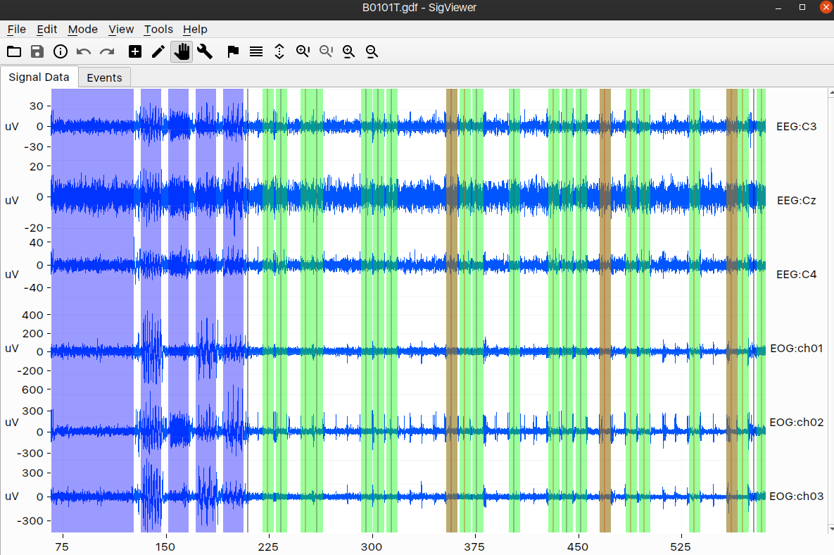
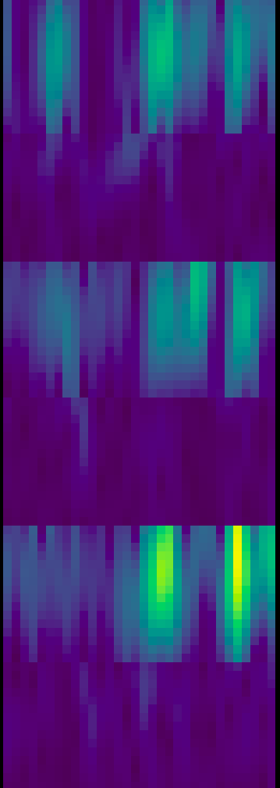
Jelfeldolgozás
Események kinyerése
STFT -> spektrogram
Alfa és béta band
3 channel stackelése
+ label
30px
C4
Cz
93px
C3
Notes:
Először időtartományból ki kell szedni a megfelelő jeleket. Szerencsére fel van labelezve az adat hogy mikor meddig és mi történik.
A cikkben a + jel kezdetétől, ami egy trial 0.5s és 2.5 s-nyi intervallumot fogunk felhasználni. Itt történt a mozgatás.
Ezután áttérünk frekvenciatartományba STFT-vel. Hamming ablak , 64-14 = 50 elem lesz egybeolvasztva, 1 segmens 63, nfft 512
Az alfa és beta bandek azok amik minket érdekelnek csak, így azt a két elemet kell kiszedni. Mivel a béta bandwidth nagyobb, ezért azon egy bicubicos interpolációt hajtottunk végre, vagyis lezsugorítottuk úgy hogy megőrizze a az adatokat.
Ezután a C3, Cz és C4 channaleket egymásra stackeljük (hstack numpy-ben)
Ez lesz egy kép
Paraméterezéssel, ablakokkal kellett kicsit boxolni.
Sokat kellett küszködni a window size-al, hogy milyen ablakot használnak illetve az volt megadva a cikkben hogy mennyi az overlappolt elemek száma
<szám>

Slide 5
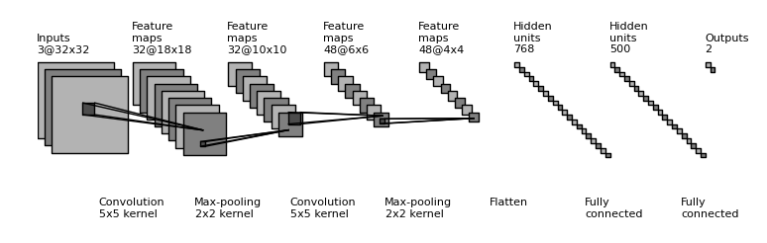
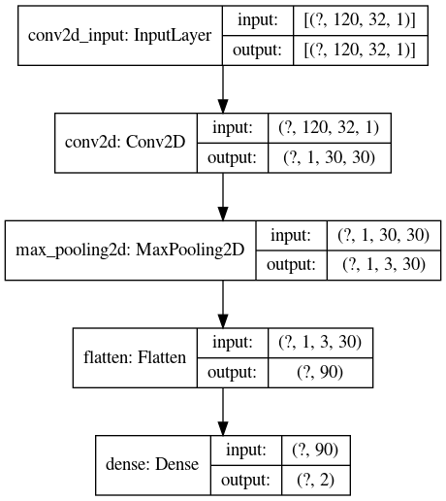
CNN architektúra
1 conv layer
30@93,3s:1,z:0
Maxpool
Végén fully connected osztályok számával (2)
Cím: Fénykép, készítette: Ismeretlen szerző, licenc: CC BY-SA.
Notes:
Egy nagyon egyszerű architektúráról van szó jelen esetben, jövőbeni fejlesztésnek be lehetne tenni valami combosabbat.
Végén softmax layer optimizer adam loss pedig categorical crossentropy
<szám>

Slide 6
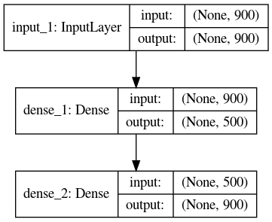
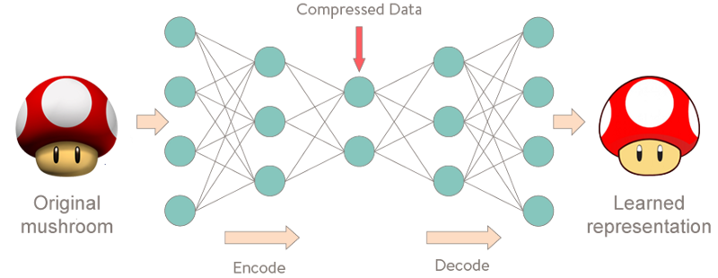
Autoencoder
Sok féle autoencoder
Legegyszerűbb eset
Itt: legegyszerűbb eset összestackelve(ld. Később)
Cím: Fénykép, forrás:https://blog.csdn.net/chary8088/article/details/90295215
Notes:
Rengeteg helyen használják az autóencodereket, sok alkalmazási területe van.
Image denoising, Image creation, PCA
Léteznek Deep autoencoderek, Variational autoencoderek, sparse autoencoderek stb.
Fontos hogy ez egy olyan training ahol a training data van mindkét oldalt
Loss adadelta, mean squared error loss function
Minden layert egyesével
Legegyszerűbb eset -> 1 input 1 hidden 1 output -> input és output mérete megegyezik hidden layer a bottleneck -> cél, állítsa vissza a kimenetén a bemenetet.
Mi úgy használjuk osztályozásra hogy ilyeneket fogunk összestackelni, hogy a hidden méret mindig akkor legyen mint a következő autoencoder input layere. Ezekt összekötjük és győztünk
Sok vakvágányom volt ezzel .
Össze lehet állítani egy deep autoencodert is, ha már úgyis megcsináltom
<szám>

Slide 7
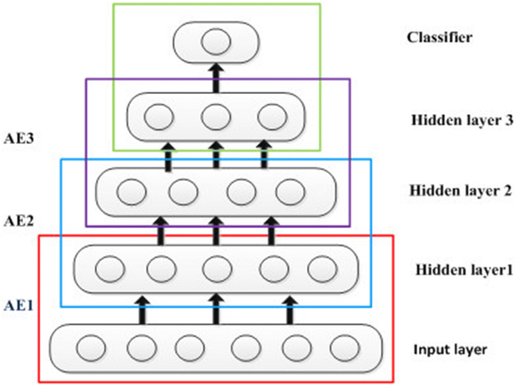
Stacked autoencoder
Egyszerű autóencoderek egymás utáni betanítása
Előző hidden layer -> következő output
Tanítási idő nő
Végén csak a Hidden layerekből classifier model készítése
Pretraining + fine tuning
Cím: Fénykép, készítette: Ismeretlen szerző, licenc: CC BY.
Notes:
Ha egy ilyen képet hamarabb keresek, sok kérdés elillant volna
<szám>

Slide 8
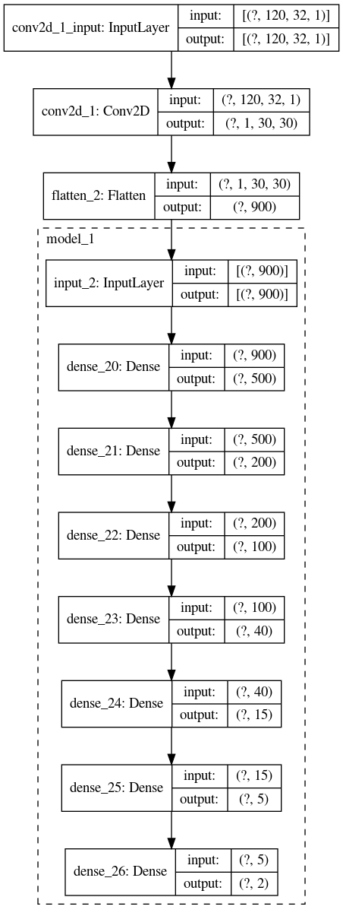
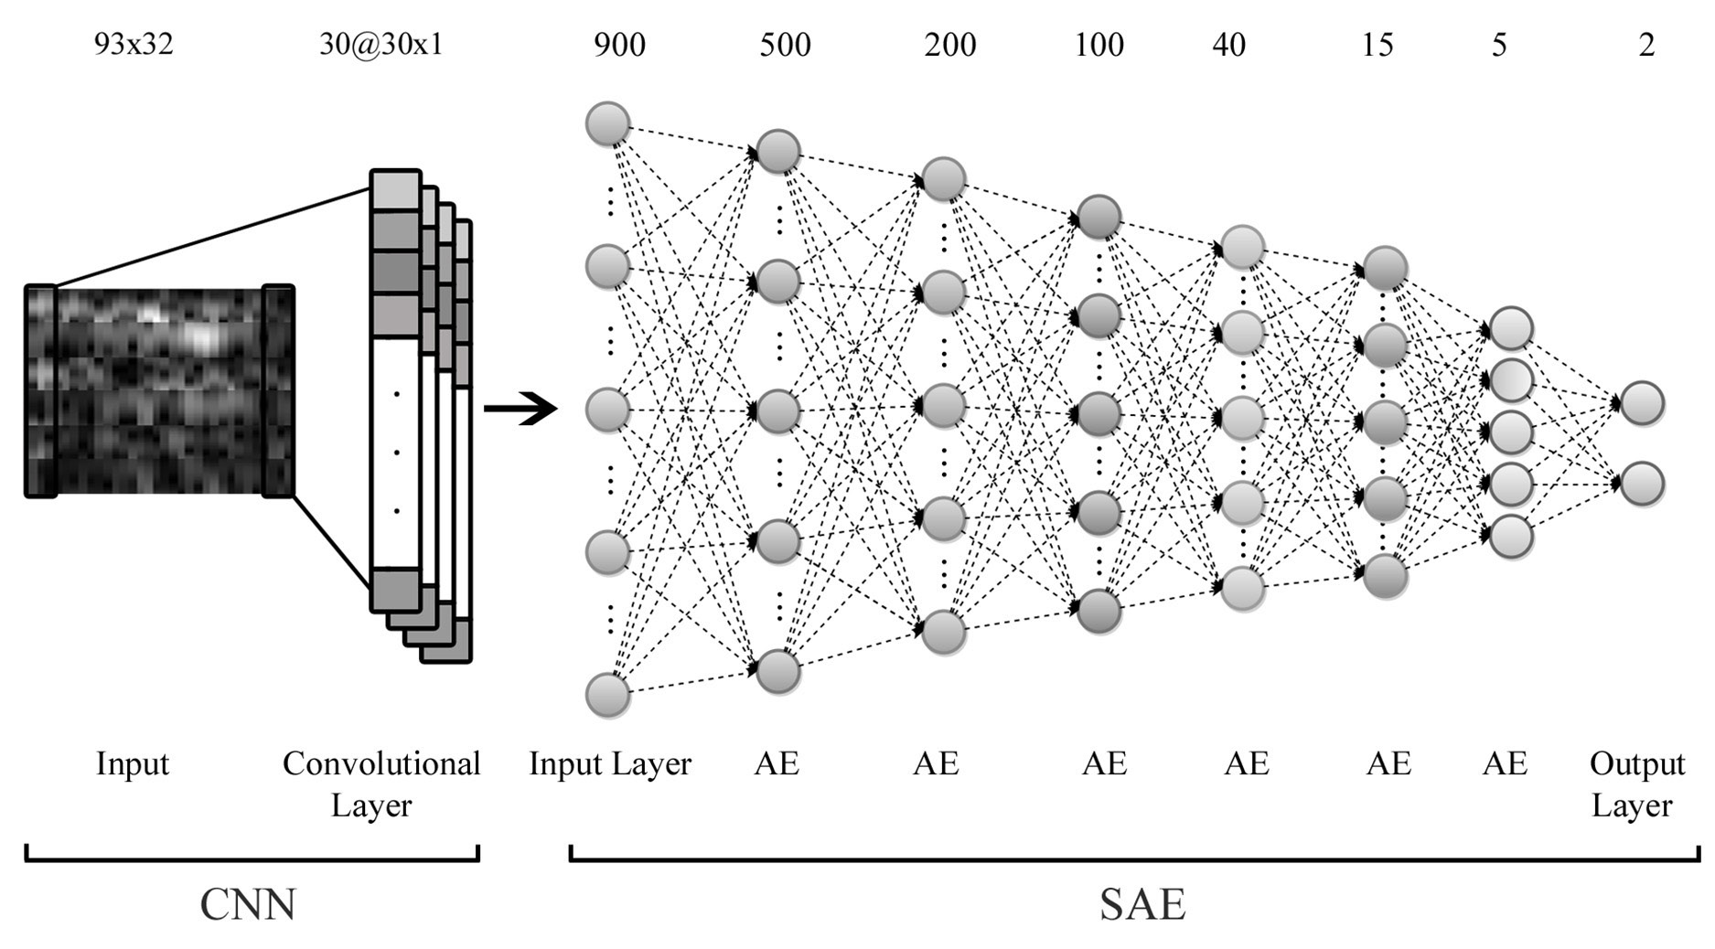
CNN-SAE
Kettő kombinálása
Jobb eredmény, mint sima CNN vagy SAE
Notes:
Miért jó a sae? Zajra kevésbé lesz érzékeny
900 layerből 2-be lemenni egyből elég durva lépés
Ne random képből legyen az init, használjuk ki a convoluciós hálónkat
Kiszedjük belőle a maxpool layert és a flatten 900-as outputját használjuk
Szétvágott modell -> predict -> adat be stacked autoencoder nek -> layerwise pretrain majd finetune
Én kihagytam az autoencoder tanítását, engem meggyőztek.
<szám>

Slide 9
Kiértékelés
Accuracy
10 fold cross validation
Maximum accuracy
SVM baseline
SVM
Subject 1 | 0.56
Subject 2 | 0.6
Subject 3 | 0.5
Subject 4 | 0.52
Subject 5 | 0.5384615384615384
Subject 6 | 0.47619047619047616
SuBject 7 | 0.625
Subject 8 | 0.4583333333333333
Subject 9 | 0.52
Notes:
Kiértékelésnek accuracy-t használtunk és egy 10fold cross validatont
Ami azt jelenti hogy 10 iterációban eltesszük az adathalmaz 10%-át tesztelésre, többin tanítunk és úgy nézzük za eredményeket
Subjectenként kijött egy eredménytömb
Sokszor előfordult hogy minding 87-90%, aztán egyszer csak 49 rosszabb mint egy dobokocka ebbe még bele kell ásnom magam
<szám>

Slide 10
CNN vs CNN-SAE
Subject 1 | 0.5833333134651184
Subject 2 | 0.5416666865348816
Subject 3 | 0.6666666865348816
Subject 4 | 0.692307710647583
Subject 5 | 0.6153846383094788
Subject 6 | 0.6818181872367859
Subject 7 | 0.695652186870575
Subject 8 | 0.7200000286102295
Subject 9 | 0.8799999952316284
Subject 1 | 0.8230957984924316
Subject 2 | 0.8071253299713135
Subject 3 | 0.7948402762413025
Subject 4 | 0.5319410562515259
Subject 5 | 0.735872209072113
Subject 6 | 0.837837815284729
Subject 7 | 0.8292383551597595
Subject 8 | 0.5147420167922974
Subject 9 | 0.8648648858070374
Notes:
Note: nem tanítottam annyi ideig, mint a cikkben idő hiányába, lehet jobb eredmént is kapni.
Illetve az igazsághoz annyi hozzátartozik, hogy ezek a 10 fold cv legjobb értékei, vannak közel 0.5-ös értékek is, de amennyiben tovább tanítom, hogy a subject9-nál tettem, úgy jobb eredményt lehet kapni
Ezeke az értékek alacsonyabbak mint a cikkben kapott értékek, de hiperparaméter optimalizálással, illetve fejlettebb előfeldolgozással jobban meg tudnám közelíteni.
<szám>

Slide 11
Jövőbeli fejlesztések
Transfer learning -> subject to subject
STFT helyett Wavelet transzformáció
VGG16, egyéb Neurális hálók használata
Swish activation
Batchnormalization
Notes:
1. tudunk-e találni olyan modellt, amivel nem nulláról kéne új alanyokat tanítani
2. Jelfeldolgozás javítása -> stft helyett wavelet egyből tartalmazza az időbeliséget
3. Léteznek jól működő osztályozó CNN-ek amiket google facebook, stb nagy cég készített, ezekkel is lehetne kisérletezni mint featurizer a stacked ae előtt
4. Ez egy új elem, ahol kicsit más az activation function
5. Batch normalization stabilabbá teszi a tanítást, és gyorsabbá, kötegelve tanítja az egyes rétegeket(ahova beszúrok ilyet), ennek még nem néztem utána, ez egy 2015-ös paper nyomán jött ki.
<szám>

